Slide 1
«Российский университет спорта «ГЦОЛИФК»
Внешний вид сотрудников школы № 15
Выполнил:_______________________________________
________________________________________________ ________________________________________________
Проверил:_______________________________________
________________________________________________
________________________________________________
2024 год

Slide 2
Уважаемые сотрудники средней общеобразовательной школы № 15
С 10.10.2024 г. в нашем учреждении Приказом № 7-П «О внешнем виде и деловом стиле работников образовательного учреждения», введено Положение о внешнем виде сотрудников средней общеобразовательной школы № 15. Мы предлагаем Вам комментарии к некоторым основным моментам Положения.

Slide 3
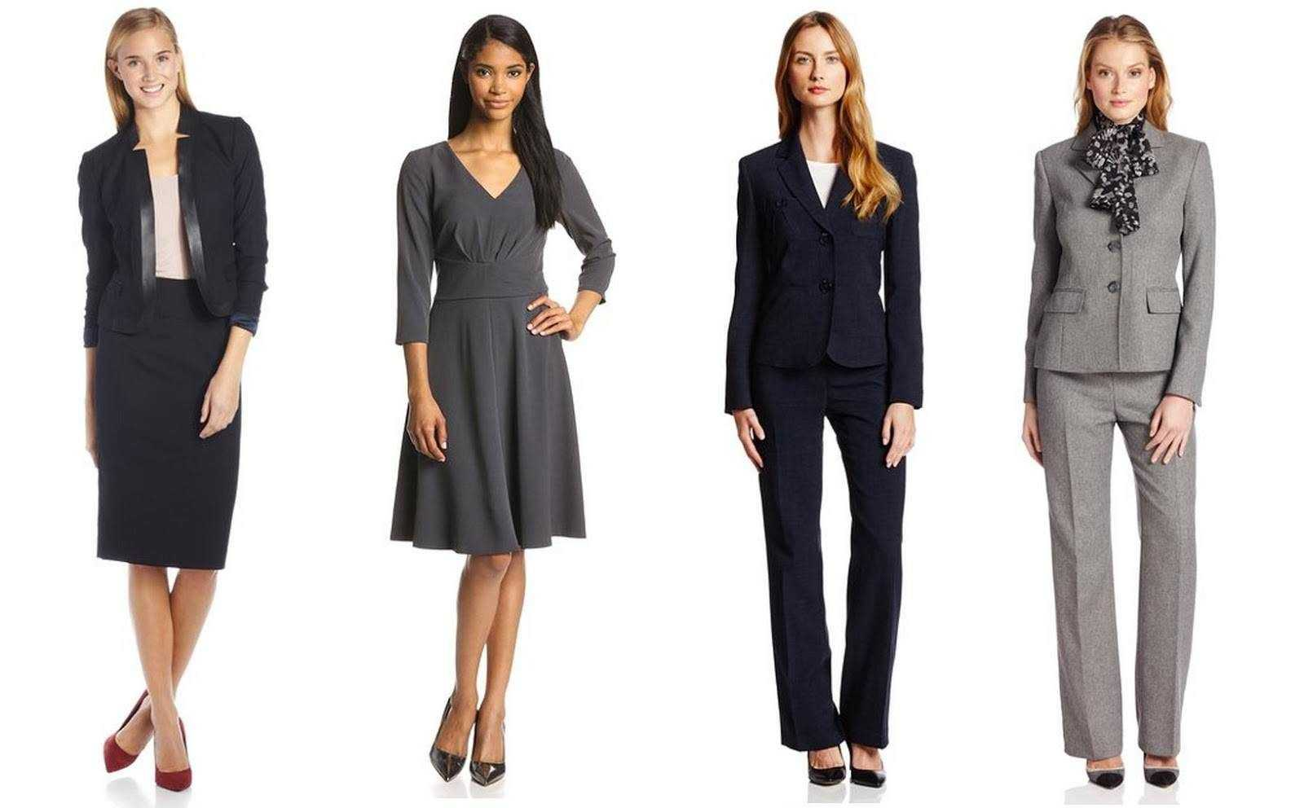
Основные правила, формирующие внешний вид
- стильность (гармоничное сочетание всех составляющих одежды, обуви и аксессуаров);
- соответствие одежды сезону, характеру учебного занятия и рабочей ситуации;
- обувь не должна быть изношенной, грязной, ее цвет должен сочетаться с костюмом.
- деловой стиль в одежде означает строгий подтянутый вид, аккуратность;
- умеренность в подборе цветовых решений одежды, обуви, аксессуаров;

Slide 4
Неприемлемая одежда и обувь
Неприемлема одежда и обувь спортивного (исключением являются педагоги физической культуры) и пляжного стиля, в том числе джинсовая одежда, шорты, летние сарафаны с открытой спиной и плечами, футболки, тенниски, спортивные свитера во время образовательного процесса, чрезмерная пестрота (наличие более трех ярких цветовых оттенков, крупных надписей, крупных вызывающих рисунков на элементах одежды). Недопустимо появление на работе в не глаженой, неопрятной одежде.

Slide 5
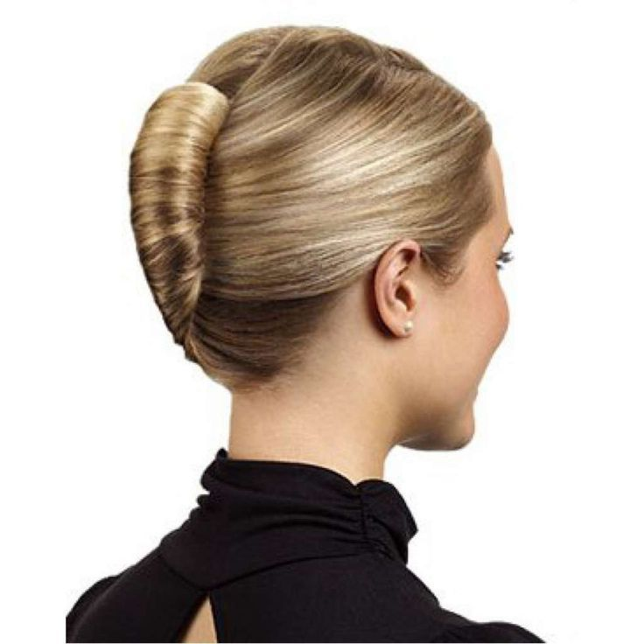
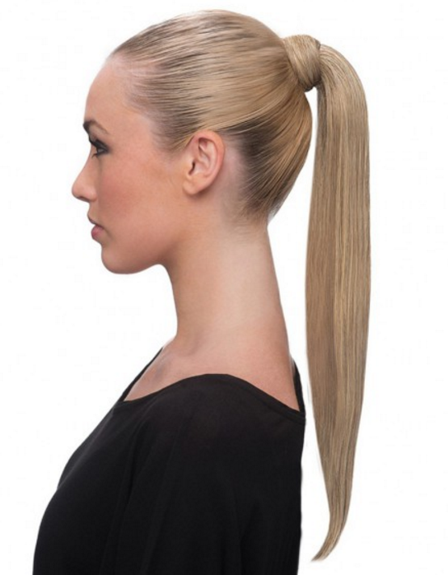
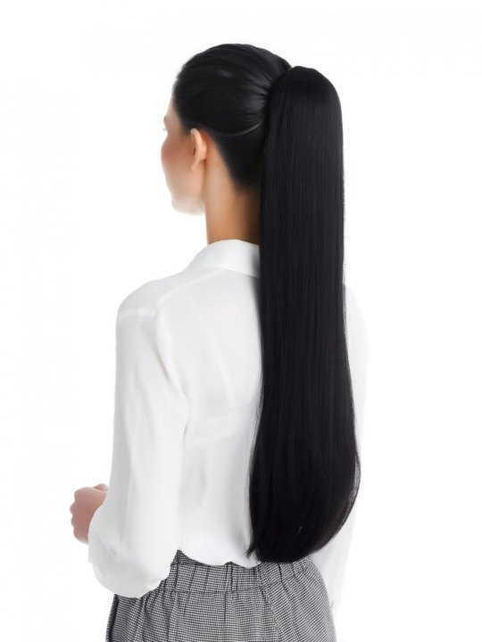
Прическа и украшения
Прическа должна быть аккуратной: длинные волосы убраны в хвост или пучок, либо аккуратно уложены, короткие - аккуратно подстрижены и уложены.
При выборе украшений необходимо проявлять сдержанность и умеренность.

Slide 6
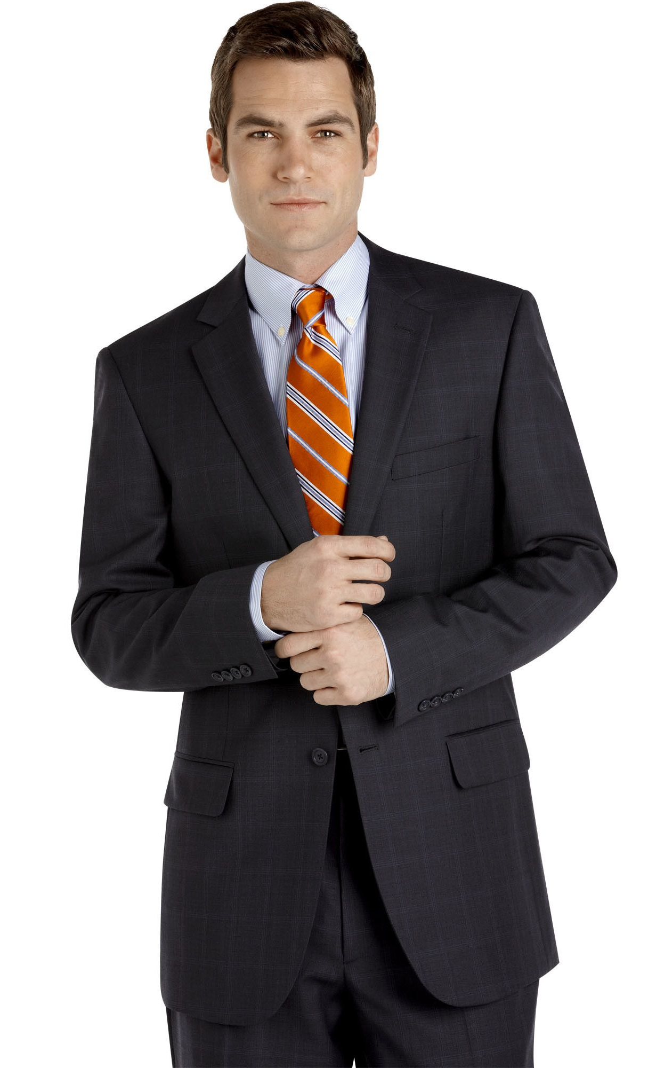
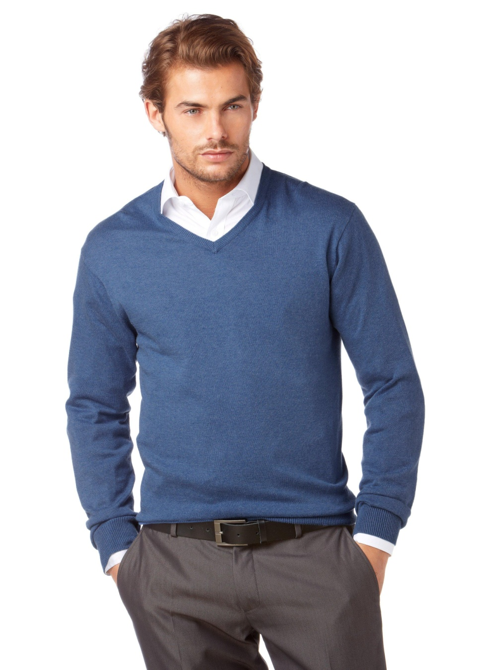
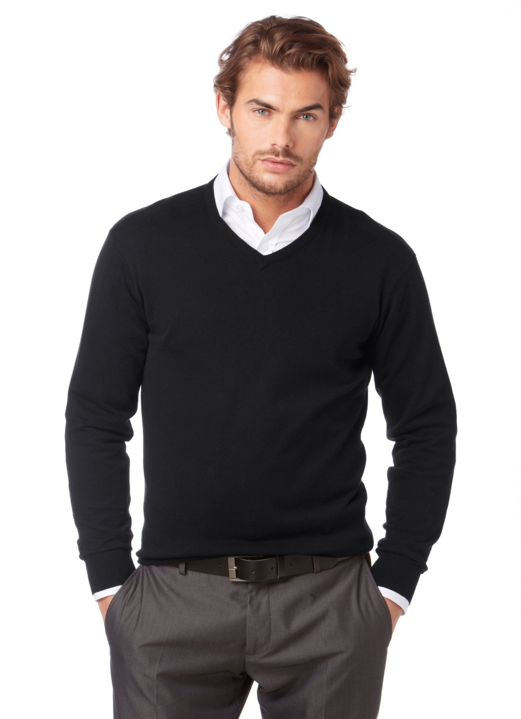
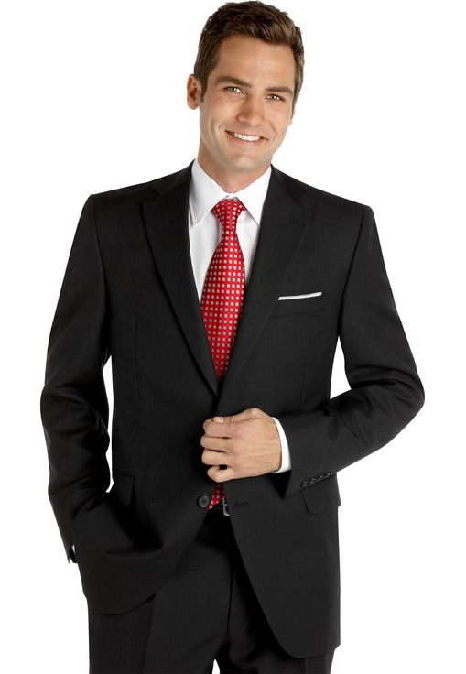
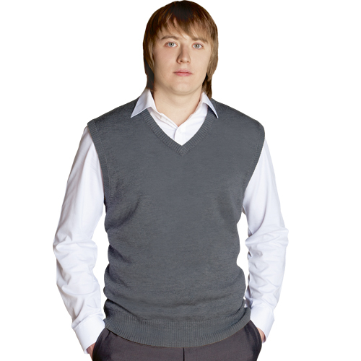
Рекомендации по стилю одежды для мужчин
Классический деловой костюм. Рисунок ткани для мужских костюмов может быть разным – гладким, «ѐлочкой», с тонкими светлыми полосками или приглушенными клетками. В разных ситуациях пиджак можно комбинировать с различными брюками. Рубашки предпочтительно однотонной расцветки. Вполне приемлема тонкая неяркая полоска. Желательно наличие галстука, как детали подчеркивающей индивидуальность педагога.
Допускается использование свитеров, пуловеров, безрукавок классического стиля, надетых поверх рубашки.

Slide 7
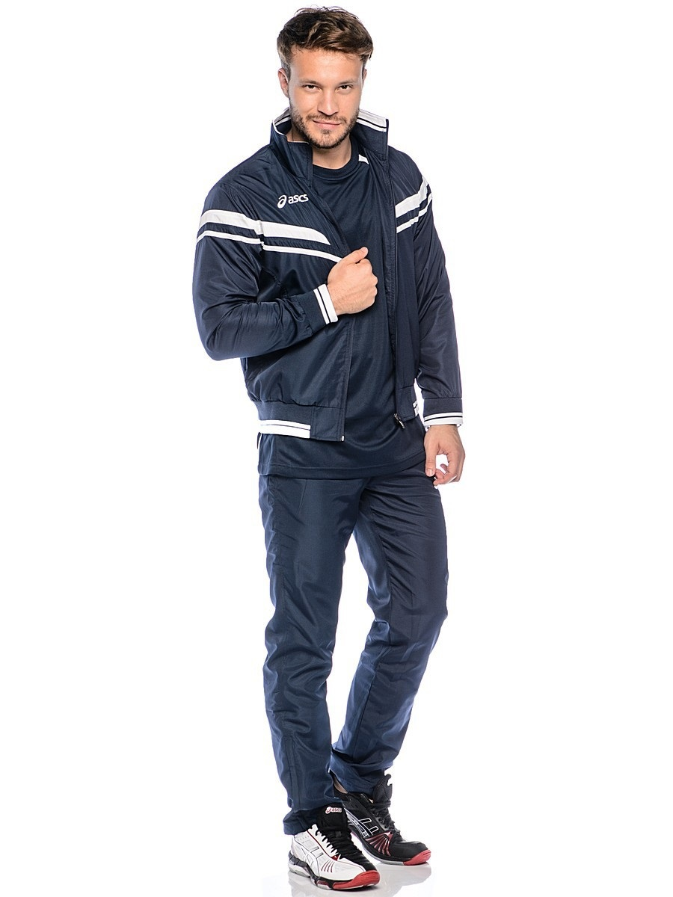
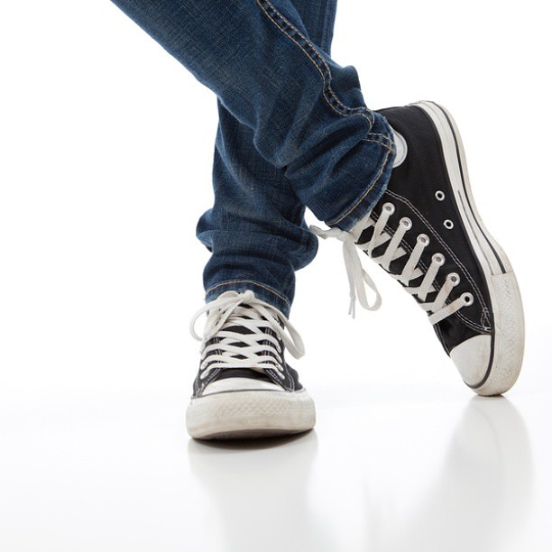
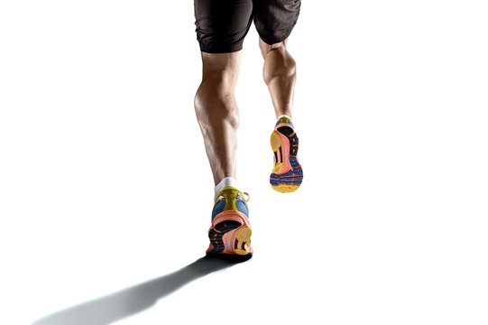
Недопустимо для мужчин
Ношение спортивных костюмов и кроссовок (исключение: учитель физической культуры).

Slide 8
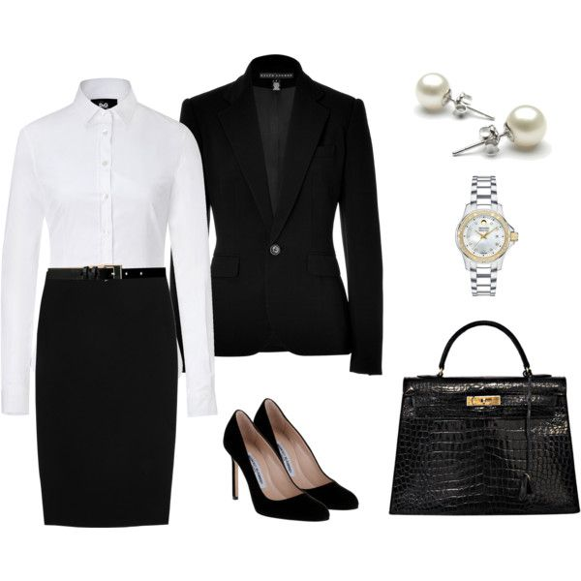
Рекомендации по стилю одежды для женщин
Классический стильный деловой костюм. Костюм должен сидеть слегка свободно. К деловому костюму относится пиджак с юбкой умеренной длины или брюками и блузка. Юбки могут быть прямыми, расклешенными или плиссированными, исключена длина юбки - «мини». Не исключаются ношение элегантного, делового платья, блузки и свитера. Недопустимо использование одежды имеющей глубокий вырез декольте. Чулки и колготы должны быть телесного или черного цвета ровной фактуры без орнамента. Аккуратная прическа, умеренный макияж.
Одежда делового стиля: она подчеркивает профессиональные, личные качества педагога и официальность его отношений с учениками. Цветовая гамма женской одежды разнообразна, возможен мелкий рисунок, не допускается чрезмерной пестроты, наличия более трех оттенков ярких цветов, крупных надписей на тканях. Обувь должна соответствовать стилю одежды.
Украшения предпочтительны классического стиля, нежелательна яркая и крупная бижутерия, броский макияж и резкий запах духов.

Slide 9
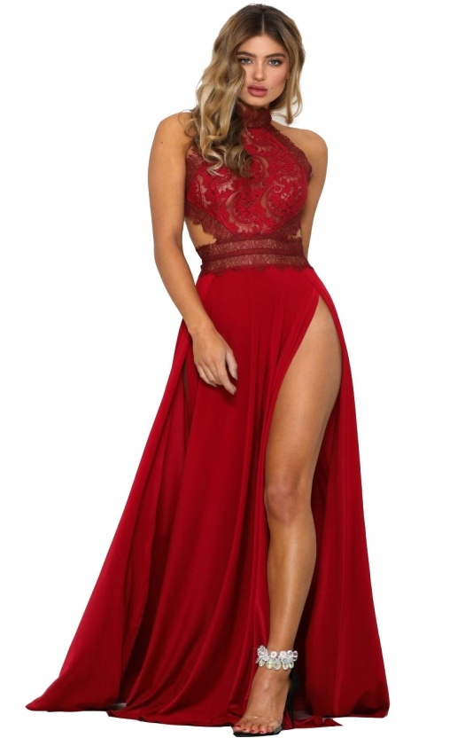
Недопустимо для женщин
Сильно обтягивающая одежда, одежда с глубоким декольте, юбки и платья с высоким разрезом, шорты, футболки, обтягивающие брюки и джинсы, топики, брюки-капри, лосины, леггинсы, излишне открытые, прозрачные блузки, сарафаны с обнаженными спиной и предплечьем, слишком короткие юбки (длина юбки не выше 10 см от колена).

Slide 10
Контроль
Данный локальный акт подлежит обязательному исполнению работниками школы, что учитывается при применении дисциплинарных взысканий, поощрений и стимулирующих выплат работникам.
В соответствии с Трудовым кодексом Российской Федерации неоднократное несоблюдение требований данного Положения приравнивается к нарушению трудовой дисциплины.
Ответственность за доведение информации до сотрудников возлагается на администрацию школы.

